Slide 1


PESQUISA BLACK FRIDAY 2021 – CONSUMIDORES
ESTADO DE MATO GROSSO DO SUL
REALIZAÇÃO FECOMÉRCIO-MS/SEBRAE-MS

Slide 2
VOCÊ PRETENDE COMPRAR NO BLACK FRIDAY?

Slide 3
VOCÊ PRETENDE COMPRAR NO BLACK FRIDAY?
Bonito | 0,46%
Campo Grande | 6,90%
Corumbá/Ladário | 2,45%
Coxim | 1,66%
Dourados | 3,45%
Ponta Porã | 2,92%
Três Lagoas | 2,65%
MUNICÍPIOS | NÃO | SIM | TOTAL
Bonito | 92,39% | 7,61% | 100%
Campo Grande | 70,29% | 29,71% | 100%
Corumbá/Ladário | 74,83% | 25,17% | 100%
Coxim | 88,99% | 11,01% | 100%
Dourados | 79,03% | 20,97% | 100%
Ponta Porã | 79,15% | 20,85% | 100%
Três Lagoas | 82,83% | 17,17% | 100%
Total Geral | 79,51% | 20,49% | 100,00%

Slide 4
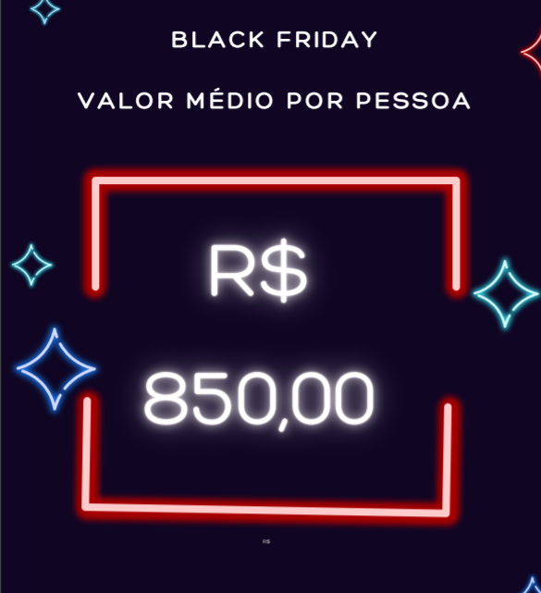
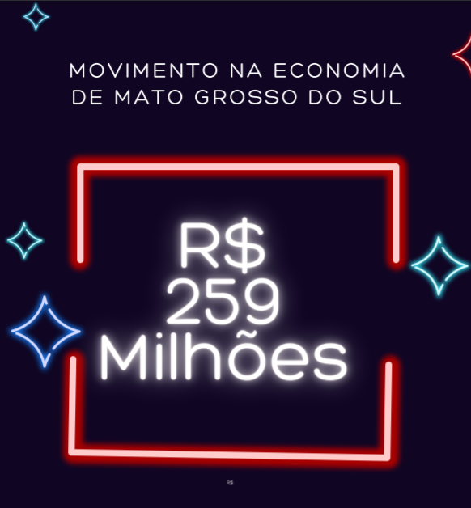
TICKET MÉDIO E MONTANTE A SER MOVIMENTADO NA ECONOMIA

Slide 5
TIPO DE MERCADORIA BUSCADA NO BLACK FRIDAY

Slide 6
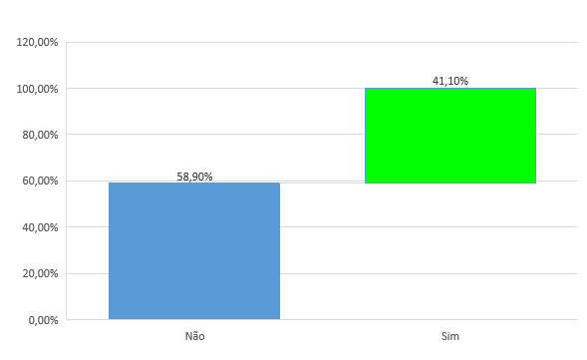
VOCÊ IRÁ APROVEITAR A BLACK FRIDAY PARA AS COMPRAS DE NATAL?

Slide 7
ATÉ QUANTOS REAIS PRETENDE GASTAR NO BLACK FRIDAY

Slide 8
COMO PRETENDE REALIZAR SUAS COMPRAS NO BLACK FRIDAY

Slide 9
COMO PRETENDE PAGAR NESTA BLACK FRIDAY?

Slide 10
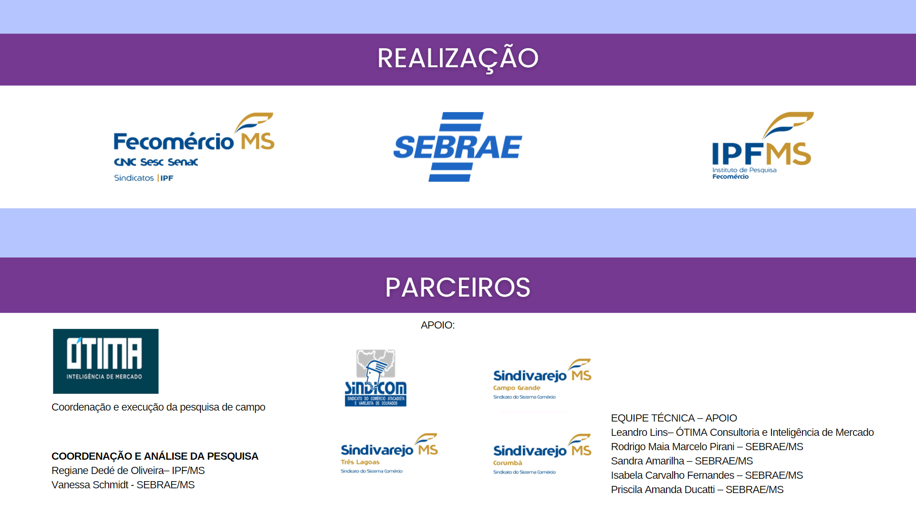
PERÍODO DE REALIZAÇÃO DA PESQUISA
22/10/2021 À 18/11/2021
1.508 questionários válidos excluindo os outliers
EQUIPE TÉCNICA – APOIO
Leandro Lins– ÓTIMA Consultoria e Inteligência de Mercado
Rodrigo Maia Marcelo Pirani – SEBRAE/MS
Sandra Amarilha – SEBRAE/MS
Isabela Carvalho Fernandes – SEBRAE/MS
Priscila Amanda Ducatti – SEBRAE/MS
COORDENAÇÃO E ANÁLISE DA PESQUISA
Regiane Dedé de Oliveira– IPF/MS
Vanessa Schmidt - SEBRAE/MS
PESQUISA DE CAMPO - ÓTIMA CONSULTORIA
REALIZAÇÃO

